Slide 1
Μάθημα 6ο

Slide 2
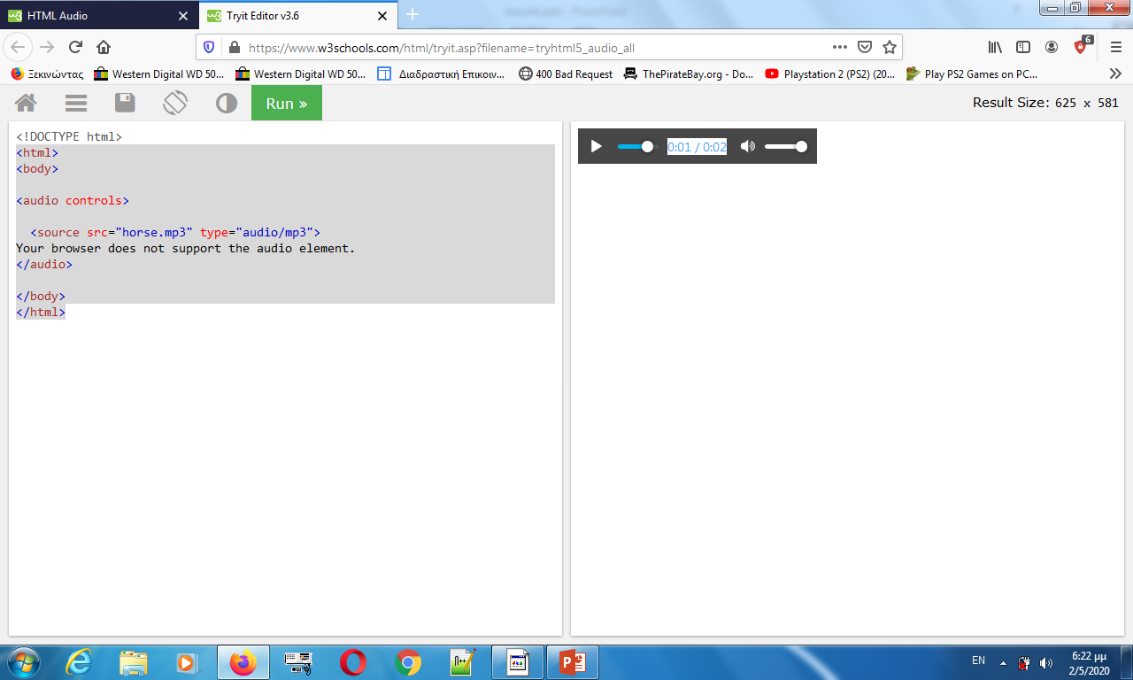
Html-Προσθήκη audio
<html>
<body>
<audio controls>
<source src="horse.mp3" type="audio/mp3">
</audio>
</body>
</html>

Slide 3
Προσθήκη video από Υοutube

Slide 4
Αποστολή e-mail Για να δημιουργήσουμε μια παραπομπή που θα ανοίγει στον υπολογιστή του χρήστη της ιστοσελίδας ένα παράθυρο σύνταξης e-mail με παραλήπτη τη διεύθυνση που επιθυμούμε, θα χρησιμοποιήσουμε την ακόλουθη μορφή: <a href="mailto:name@xxx.xx">κείμενο υπερσύνδεσης</a> Όταν ο χρήστης επιλέξει από το φυλλομετρητή το «κείμενο υπερσύνδεσης», τότε το e-mail πρόγραμμα που χρησιμοποιεί στον υπολογιστή του θα ανοίξει ένα παράθυρο Σχεδίαση ιστοσελίδων Σελίδα 30 αποστολής e-mail όπου στο πεδίο ΠΡΟΣ: θα εμφανίζεται το name@xxx.xx ως e-mail παραλήπτη. Αν θέλουμε να εμφανίζει και το θέμα του e-mail, η σύνταξη θα είναι: <a href="mailto:name@xxx.xx?subject=θέμα">κείμενο υπερσύνδεσης </a>

Slide 5
Εισαγωγή υπερσύνδεσης σε εικόνα Αν θέλουμε να ορίσουμε υπερσύνδεση σε μια εικόνα, η σύνταξη θα είναι: <a href="URL"><img src="image.gif"></a> Οι εικόνες που γίνονται υπερσυνδέσεις αποκτούν ένα λεπτό (συνήθως γαλάζιο) περίγραμμα. Αν δεν θέλουμε να υπάρχει αυτό το περίγραμμα, τότε χρησιμοποιούμε στην ετικέτα <img> την ιδιότητα border με τιμή 0.

Slide 6
Δημιουργία συνδέσμων σε αρχεία Μπορούμε να δημιουργήσουμε συνδέσμους σε εικόνες ή άλλου τύπου αρχεία, χρησιμοποιώντας την ακόλουθη διατύπωση: <a href=“./music/ambient.mp3“ download>download the song (2.6MB mp3)</a> Στην περίπτωση αυτή ο σύνδεσμος είναι προς το αρχείο ambient.mp3 που βρίσκεται στον ίδιο φάκελο με την htmlσελίδα. Σε περίπτωση που το αρχείο βρίσκεται σε άλλη τοποθεσία θα πρέπει να δώσουμε και την διαδρομή προς την τοποθεσία αυτή, όπως γίνεται και με τις εικόνες, αλλά και τις άλλες htmlσελίδες.Ανάλογα με το είδος του αρχείου ο browserμπορεί να το εμφανίσειστο εσωτερικό του (εικόνες) ή να ανοίξει κάποιο πρόγραμμα από τον υπολογιστή για να το αναπαράγει ή να το κατεβάσει σε έναν φάκελο του υπολογιστή
<a href="path/file" download="file.pdf">

